Slide 1



נושא השיעור: חיישן צבע
שיעור בתכנות 3 EV למתחילים
נכתב במקור ע"י קבוצת DROID ROBOTICS תורגם לעברית ע"י קבוצה FLASH #74 בית ספר על שם יצחק רבין,שוהם

Slide 2
נושאי השיעור:
למד על חיישן הצבע
למד על COAST ו BRAKE

Slide 3
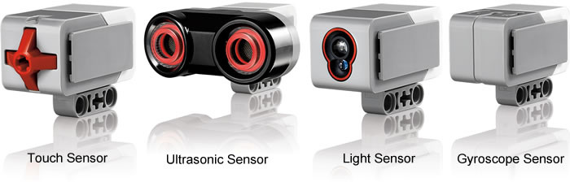
מה זה חיישן?
חיישן נותן ל3EV לאסוף מידע מסביבתו
ה – 3EV כולל את החיישנים הבאים:
צבע – מודד את הצבע וכמות האור (Color)
ג'ירו – מודד את הסיבובים של הרובוט (Gyro)
אולטרא סוניק –מודד את המרחק ממשטחים קרובים (Ultrasonic)
מגע – מודד מגע במשטחים (Touch)
אינפרא אדום – מודד שידורים של אינפרא אדום בסביבתו
השיעורים שלנו יסבירו על 4 החיישנים הצבועים בירוק
Image from: http://www.ucalgary.ca/IOSTEM/files/IOSTEM/media_crop/44/public/sensors.jpg

Slide 4
מהו חיישן הצבע?
מה הוא? חיישן היכול לחוש בעוצמת האור המגיעה אליו
שלושה מצבים : Color ,Reflected Light Intensity, ambient light intensity
מצב צבע (color) : מזהה 7 צבעים ( שחור, חום ,כחול ,ירוק ,צהוב ,אדום ,לבן)
מצב אור משתקף ( Reflected Light): מודד את העוצמה של האור החוזר ממנורה המקרינה אור אדום (0= מאוד חשוך,100= מאוד מואר)
מצב אור בסביבה (Ambient Light): מודד את עוצמת האור שמגיע לחיישן מהסביבה. (0= מאוד חשוך,100= מאוד מואר)
שימושים:
סע עד קו
עקוב אחרי קו
בשיעור זה נשתמש במצב הצבע

Slide 5
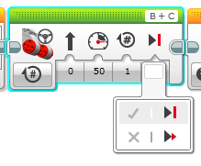
עוד טיפ לMOVE SEERING COAST” או “Brake
משהו נוסף לגבי בלוק ה- ""MOVE STEERING
שים לב שישנה אפשרות להחליט בין ""BRAKE ל – "COAST"
COAST ישמור על המנועים עדיין פועלים ו BRAKE יעצור אותו במיידיות
באיזה תשתמש בשביל לעצור במדויק על קו צבוע?

Slide 6
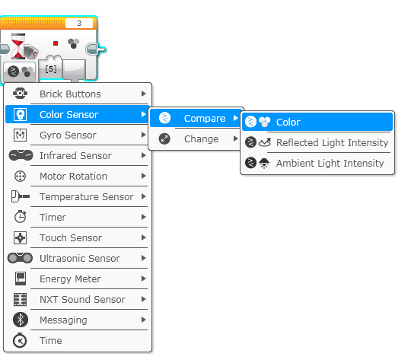
אתגר חיישן צבע
גרום לרובוט לנסוע עד לקו ירוק בעזרת חיישן הצבע
שלב 1: השתמש ב WAIT FOR COLOR
שלב 2: השתמש בחיישן הצבע במצב הצבע
שלב 3: COAST או BRAKE ?
רמז: תשתמש ב MOVE STEERING (חשוב על MOTOR ON ו OFF ) וב- WAIT FOR לצבע

Slide 7
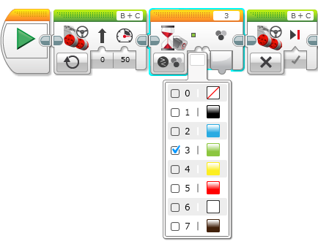
אתגר חיישן צבע - פתרון
סיום
Move Steering
מוגדר כ - ON
Move Steering
מוגדר כ – OFF וBRAKE
התחלה
חכה עד שהצבע הוא ירוק (3#)

Slide 8
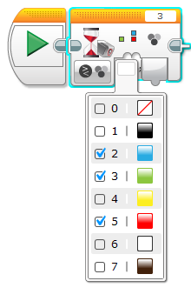
מדריך דיון
האם אפשר לחפש יותר מצבע אחד בו זמנית בעזרת חיישן הצבע
מה ההבדל בין COAST ל BRAKE ב- MOVE STEERING ?
תשובה: כן
תשובה: COAST ייתן למנועים להסתובב בחופשיות אך BRAKE יעצור אותם במיידיות

Slide 9
קרדיטים
מדריך זה נכתב על ידי סאנג'אי סשן וארווין סשן מקבוצת
Droid Robotics ותורגם על ידי קבוצה 74 מבית ספר רבין שוהם
This work is licensed under a Creative Commons Attribution-NonCommercial-ShareAlike 4.0 International License.

